Slide 1

O Homem Apressado
MC 715 - Fase 1

Slide 2
Grupo
André de Vasconcellos RA 080664
Felipe Augusto Rosa RA 083499
Guilherme Monteiro S. Lanna RA 083597

Slide 3
Agenda
Contexto
Bug - ZooKeeper
Implementação
Desafios

Slide 4
A História...
Contexto

Slide 5
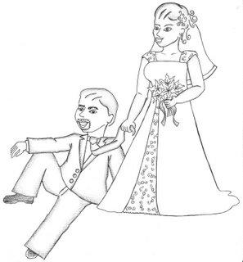
O sonho de Zuleica era se casar e depois de 20 anos de espera chegou o grande dia...
O Homem Apressado

Slide 6
Tamanha era sua ansiedade pelo momento que Zuleica chegou horas antes no cartório...
O Homem Apressado

Slide 7
A espera acabou sendo longa, afinal noivos não chegam cedo no casamento...
O Homem Apressado

Slide 8
Olavo, que era muito apressado, chegou correndo e enquanto o escrivão foi avisar Zuleica que o noivo chegou ele assinou toda a papelada, já se tornando "casado" e foi embora...
O Homem Apressado

Slide 9
Quando Zuleica foi assinar os papéis percebe que não sabe o sobrenome do marido então o pergunta...
O Homem Apressado

Slide 10
... porém Olavo já foi embora e sem saber disso ela fica esperando pela sua resposta...
O Homem Apressado

Slide 11
Bug – ZooKeeper

Slide 12
Bug ZooKeeper – 1486
Znode criado a partir do método enter()
Sufixos criados sequencialmente
Um determina znode deixa de existir
Znode deletado a partir do método leave()
Utilização de um nó inexistente pelo método leave()
Gera-se uma excepetion

Slide 13
Bug ZooKeeper – 1486
C1 e C2 são 2 clientes
C1 entra na barreira e cria um znode
C1 checa se esta sozinho e espera um nó C2 acessar o grid
C2 entra na berreira e cria um znode
C2 então notifica C1 de seu acesso mas esta mensagem ainda não é entregue
C2 executa seu processo e invoca método leave()
Znode correspondente a C2 é removido
C1 então recebe a notificação de C2, contudo ao checar a existência do znode C2 o mesmo não mais existe
C1 então fica preso

Slide 14
Implementação

Slide 15
Implementação
Barrier.java
Mulher.java
Pessoa.java
SyncPrimitive.java

Slide 16
Desafios

Slide 17
Desafios
Criação de um contexto
Entendimento do bug
Link entre contexto e o bug
ZooKeeper JAR

